Slide 1
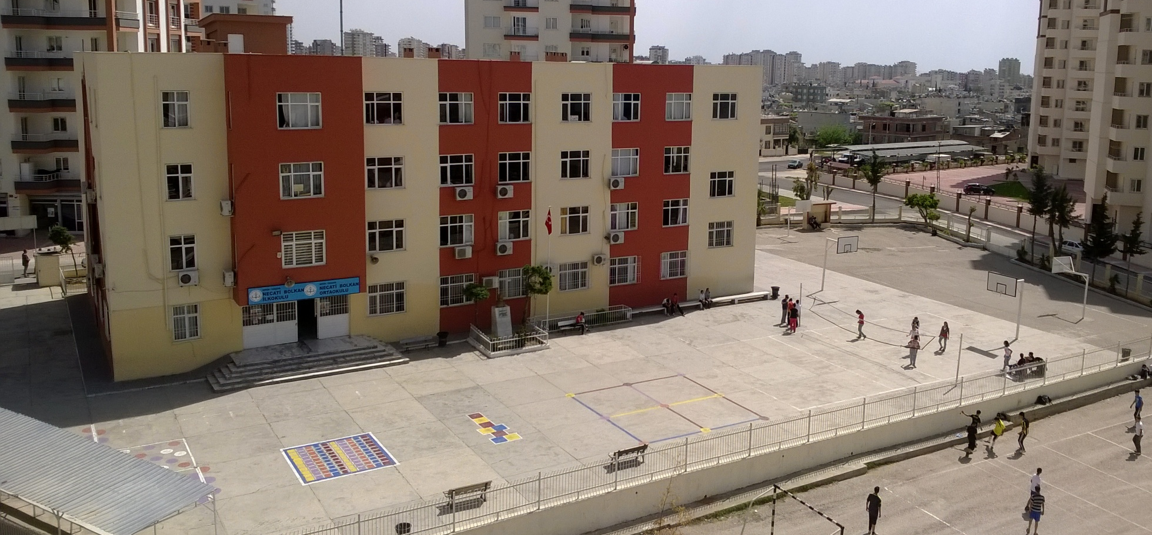
2018-2019 EĞİTİM ÖĞRETİM YILI NECATİ BOLKAN İLK/ORTAOKULU BRİFİNG DOSYASI

Slide 2
OKULUN GENEL BİLGİLERİ
OKULUN ADI : Necati Bolkan İlk/Ortaokulu
OKULUN HİZMETE GİRİŞ YILI : Eylül 2001
KURUM KODU : İlkokul: 727355 / Ortaokul: 727354
TELEFONU : 0 324 341 43 40
ADRESİ : Batıkent mh. 26140 sk. No:1 33160 Yenişehir /Mersin
WEB ADRESİ : Http://necatibolkan.meb.k12.tr
MAİL ADRESİ : İlkokul: 727355@meb.k12.tr
Ortaokul: 727354@meb.k12.tr
SEVİYESİ : İlkokul ve Ortaokul
ÖĞRENİM ŞEKLİ : Normal Öğretim
OKULUN TOPLAM ARSASI : 4146 metrekare (Bina dâhil )
BİNA : 634 metre kare
BAHÇE : 3512 metre kare
OKULUN MÜDÜRLERİ : Fikriye AKSAKALLI ( Kur. Mdr. Vk. )
Ufuk KAÇIRA
Suat Hayri TÜTMEZ
OKUTULAN YABANCI DİL : İngilizce
OKULDAKİ KİTAP SAYISI : 596

Slide 3
MİSYONUMUZ
Necati Bolkan İlk/Ortaokulu olarak;
Bütün öğrencilerin öğrenmelerini sağlamak.
Öğrencilerin Atatürk İlke ve İnkılâpları doğrultusunda bilgili, becerili kendine güvenen bireyler olarak yetişmelerine fırsat tanımak.
Öğrencileri ilgi, istek ve yeteneklerine göre orta öğretim kurumlarına hazırlamak ve yönlendirmek.
Öğrencilerimize 21. yüzyılın gereksinimlerine cevap verebilecek beceriler kazandırmak misyonumuzun en önemli temel görüşleri olmakla beraber;
Biz; yaşadığı çağ ile örtüşen çağdaş öğrencilerin yetiştirildiği, toplumunun yenilikleri ve mükemmeli yakalamasında itici güç olan, sürekli gelişen ve geleceği yaşayan lider bir okul olmak için varız.

Slide 4
VİZYONUMUZ
Necati Bolkan İlk/Ortaokulu olarak;
İstiyoruz ki,
Her öğrencinin eşit şartlarda temiz, ferah, teknolojinin tüm olanaklarından faydalandığı, özverili öğretmen kadromuzla kaliteli bir eğitim – öğretim ortamı oluşsun.
İstiyoruz ki,
Okulumuz alanında her gün daha iyi ve en iyi olsun
İstiyoruz ki,
Verilen hizmetlerin sonucunda tüm paydaşların memnuniyetlerinin sürekli yükseldiği bir Necati Bolkan İlk/Ortaokulu yaratılması vizyonuna sahibiz ve bunu tüm paydaşlarımızla paylaşmaya hazırız.

Slide 5
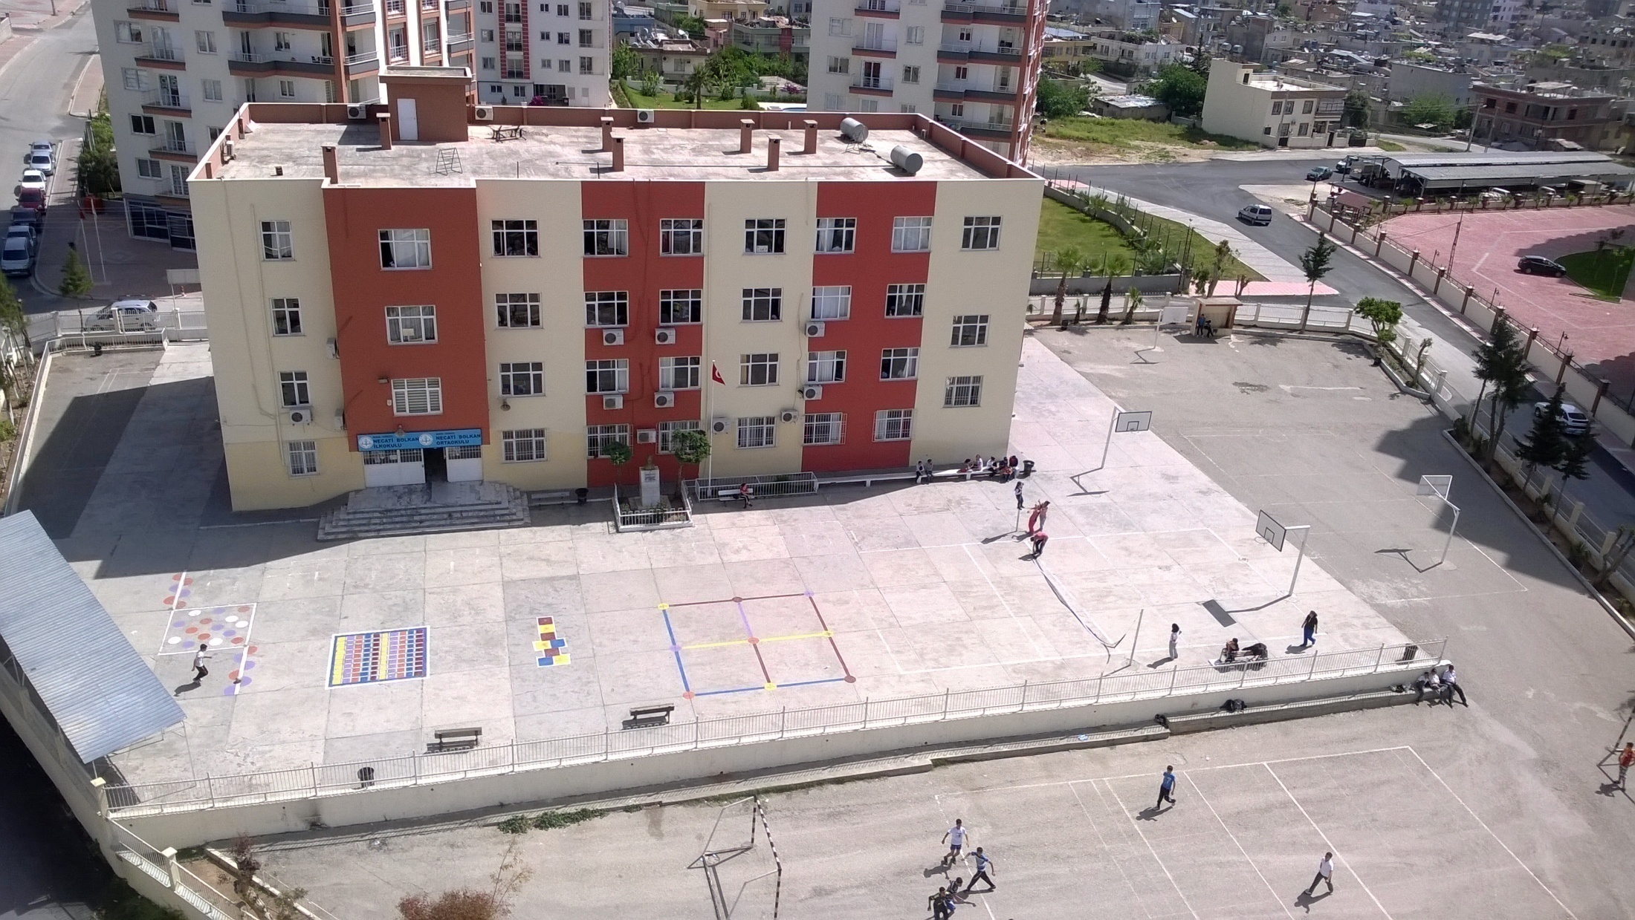

Slide 6
OKULUMUZUN TARİHÇESİ
Necati Bolkan İlk/Ortaokulu, Milli Eğitim Bakanlığı’nın projeleri kapsamında Eylül 2001 tarihinde eğitim-öğretime açılmıştır. Okula ismi verilen Necati Bolkan arsayı bağışlamıştır.
Necati BOLKAN(1928-1999); Mersin’e büyük katkıları olmuş, bazı Avrupa ülkelerine ilk kez, narenciye ve deri ihracatını başlatmıştır. Mersin Sanayi ve Ticaret Odası, Mersin İhracatçılar Birliği ve Mersin İdman Yurdu’nda idarecilik, yöneticilik ve başkanlık görevlerinde bulunmuştur. Yardımseverliğiyle okul, hastane ve köylere çok sayıda bağış ve katkılarda bulunmuştur.

Slide 7
OKULUMUZUN ÇEVRE İNCELEMESİ
Okulumuz Batıkent Mah. 26140 Sok. halk arasında ‘Şahin Tepesi ‘ olarak adlandırılan mevkidedir.Mersin Vilayet merkezine 8 km mesafededir.
Doğusunda 100. Yıl Akkent İlk/Ortaokulu, güneyinde Necdet Ülger İlk/Ortaokulu ile komşudur.
Eylül 2001 tarihinde eğitim-öğretim açılan okulumuz, Aralık 2002 itibariyle 65 değişik okuldan öğrenci nakletmiştir.

Slide 8
OKULUMUZUN ÇEVRE İNCELEMESİ
Öğrenci velileri genel olarak ilkokul, ortaokulu ve lise mezunudur.
Velilerin sosyo-ekonomik durumunun zayıf olmasından dolayı, çocuklara ait çalışma odası çok azdır.
Okulumuzun çevresi yoğun göç alan bir bölge olduğundan nakil gelen ve giden öğrenci sayısı oldukça fazladır. 2011 yılında meydana gelen Van depremi sonucunda oluşan göç nedeniyle okulumuza 81 öğrenci nakil gelmiştir.

Slide 9
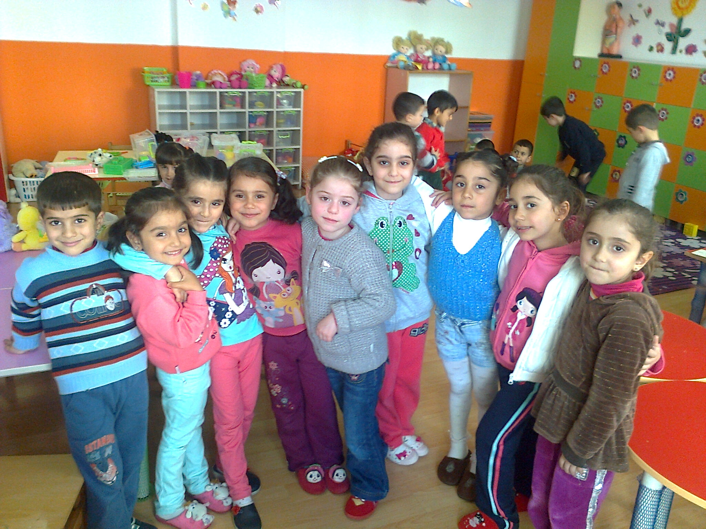

Slide 10
OKUL BİNASININ ÖZELLİKLERİ
Zemin artı 3 katlıdır. Her katta sınıflar, öğrenci ve personel lavaboları mevcuttur. Okul giriş çıkışlar güney ve batı yönlerinden yapılmaktadır. Merkezi elektronik zil donanımı, kamera ve alarm sistemi mevcuttur. Her sınıfta projeksiyon, ses sistemi ve internet bağlantısı mevcuttur. Her şubeye ait dizüstü bilgisayar ile interaktif dersler işlenmektedir.
Zemin katta 6 derslik, 1 ana sınıfı, 2 müdür yardımcısı odası bulunmaktadır.

Slide 11
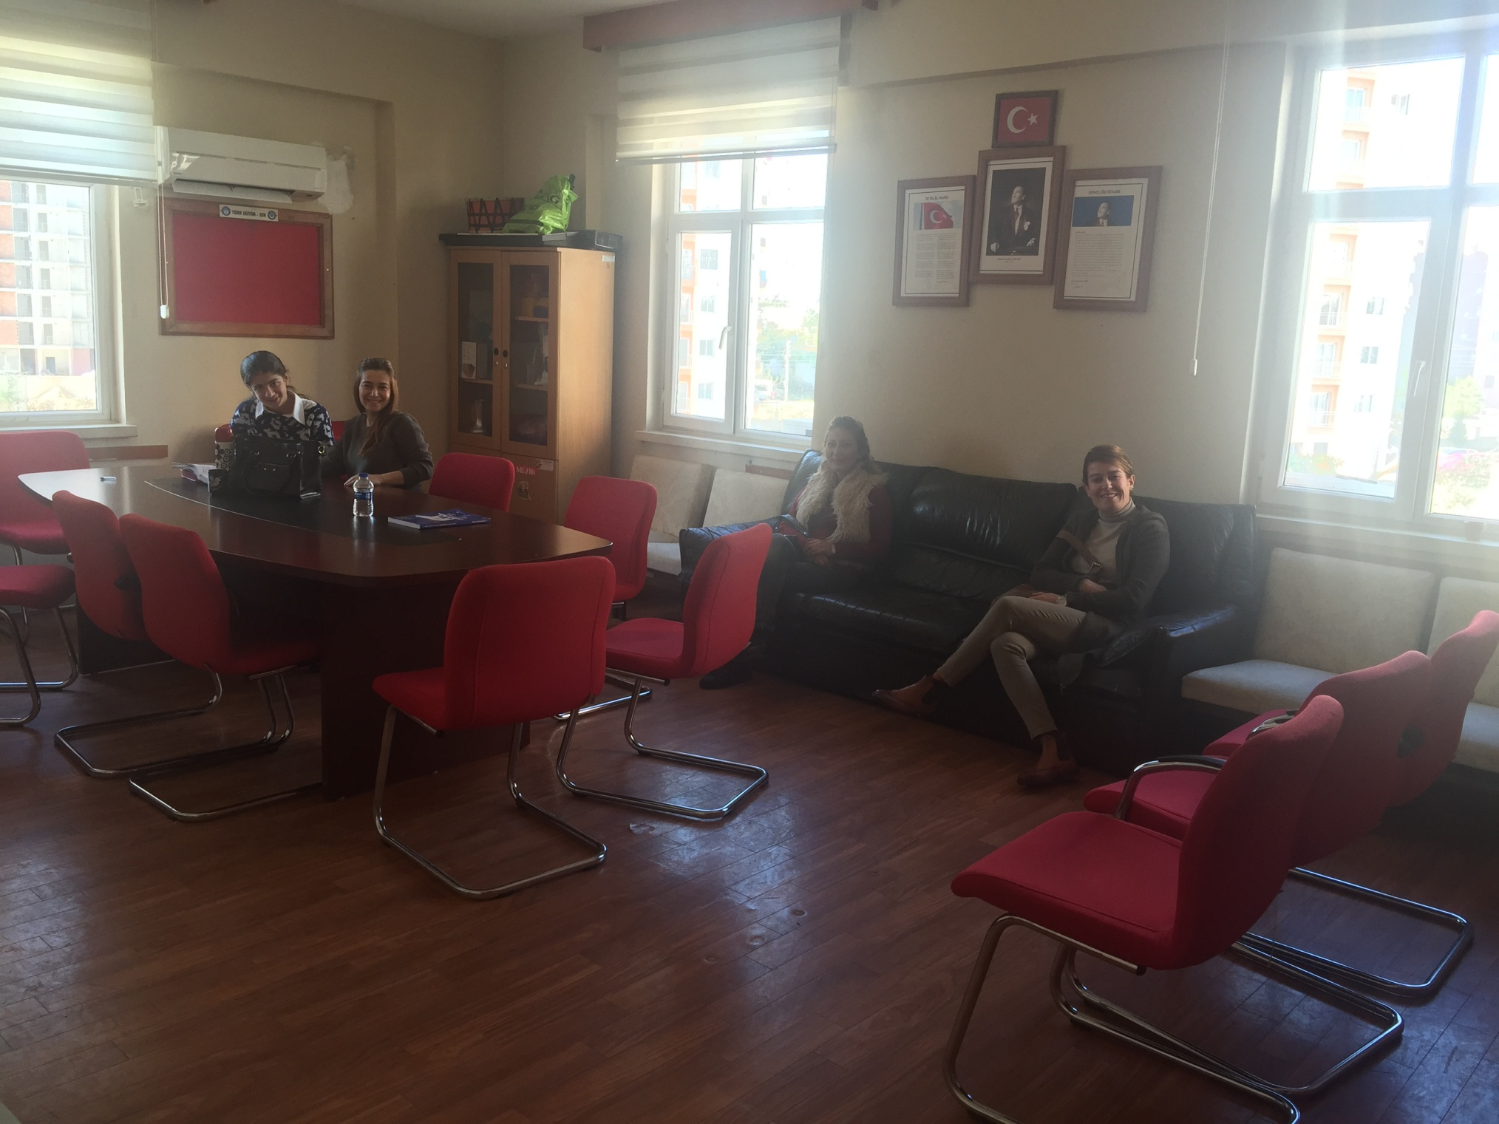

Slide 12
OKUL BİNASININ ÖZELLİKLERİ
1. Katta müdür odası, 1 öğretmenler odası, fen bilgisi laboratuarı ve 5 derslik ayrıca BTS mevcuttur.
2. Katta rehberlik odası, 8 derslik, okul kütüphanesi ve araç gereç odası mevcuttur.
3. Katta 1 müdür yardımcısı odası, 8 derslik ve arşiv odası bulunur.
Şu anda mevcut 28 derslikte klima vardır. Okul kantini okul bahçesindedir. 2010-2011 eğitim öğretim yılında okul bahçesine, kız ve erkek öğrenciler için prefabrik giyinme ve spor odası yaptırılmıştır.

Slide 13
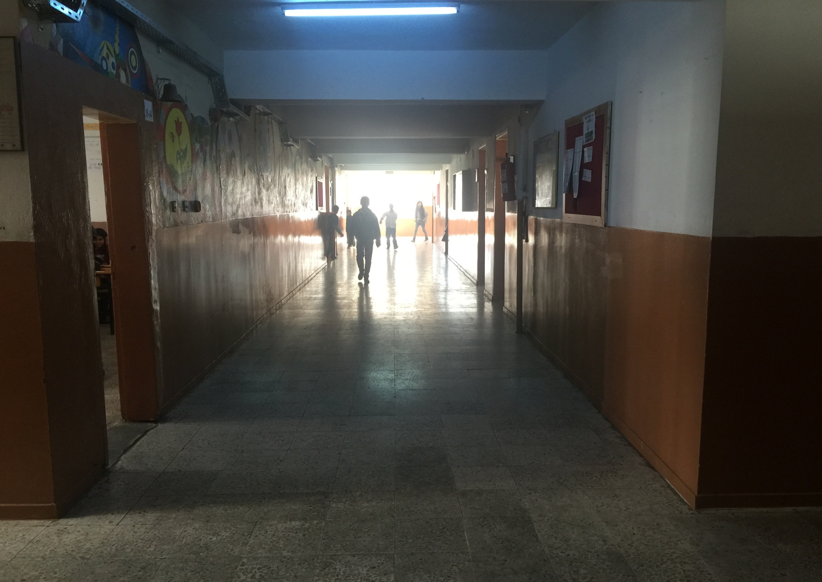

Slide 14
LABORATUARLAR
BT Sınıfında 15 + 1 adet bilgisayar mevcuttur. BT sınıfında bilişim teknolojileri dersinin yanı sıra Dyned dil eğitim sistemi çalışmaları aktif olarak yürütülmektedir. BT sınıfı eğitim öğretim saatleri dışında da öğrenci ve velilerin kullanımına açıktır.
Fen ve Teknoloji Laboratuarı vardır. Laboratuarın gerekli araç gereçleri mevcuttur. Dersler aktif olarak laboratuarda işlenmektedir.

Slide 15
OKUL SINIF VE KİTAPLIKLARI
Okulumuz kütüphanesi 3. Katta olup, kitap sayısının istenilen düzeye ulaşması için çalışmalar yapılmaktadır. Sınıf kitaplıkları bulunmaktadır ve okuma çalışmaları aktif olarak uygulanmaktadır. Fakat sınıf kitaplıkları da yeterli düzeyde değildir. Bağış yolu ile, kitap sayısının artırılması çalışmalarına başlanılmalıdır. Okul kütüphanesinde 596 kitap mevcuttur. Mersin Lions Kulübü tarafından, kütüphanemiz yeniden dizayn edilerek faaliyettedir.

Slide 16
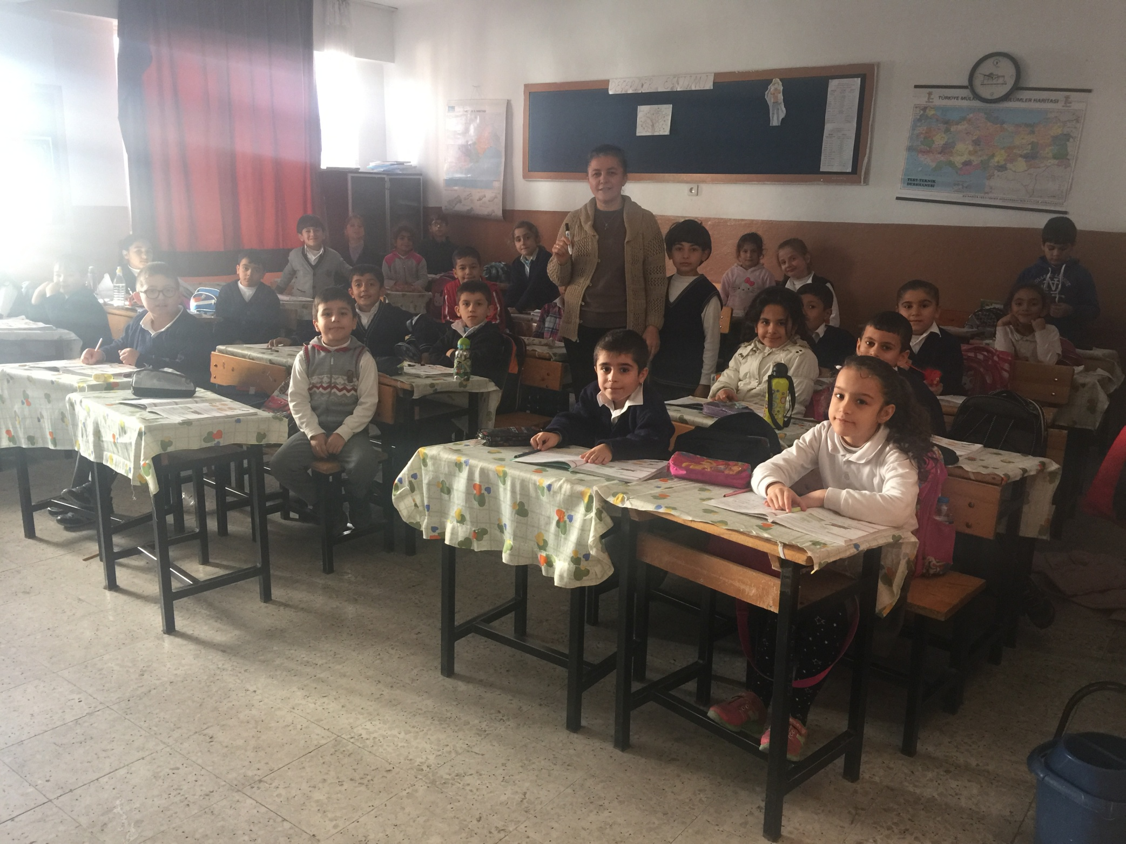

Slide 17
OKUL BAHÇESİ VE ÇEVRE DİZAYNI
3512 M Kare okul bahçesi, oyun alanları mevcuttur. Ayrıca voleybol sahası, basketbol ve hentbol sahası kullanıma açıktır. Okulun 20 m kuzeyinde belediye ile işbirliği yapılarak futbol sahası açılmıştır.
Okul bahçesinde 150 den fazla fidan dikilmiştir. Bunların korunması, sulaması ve budanması okul öğrencileri, okul hizmetlileri ve ücretli bahçıvan tutularak belli zamanlarda bakımları yürütülmektedir. Fidanların ( ağaçların) korunması için yaklaşık 180 m demir korkuluk yapılmıştır.

Slide 18
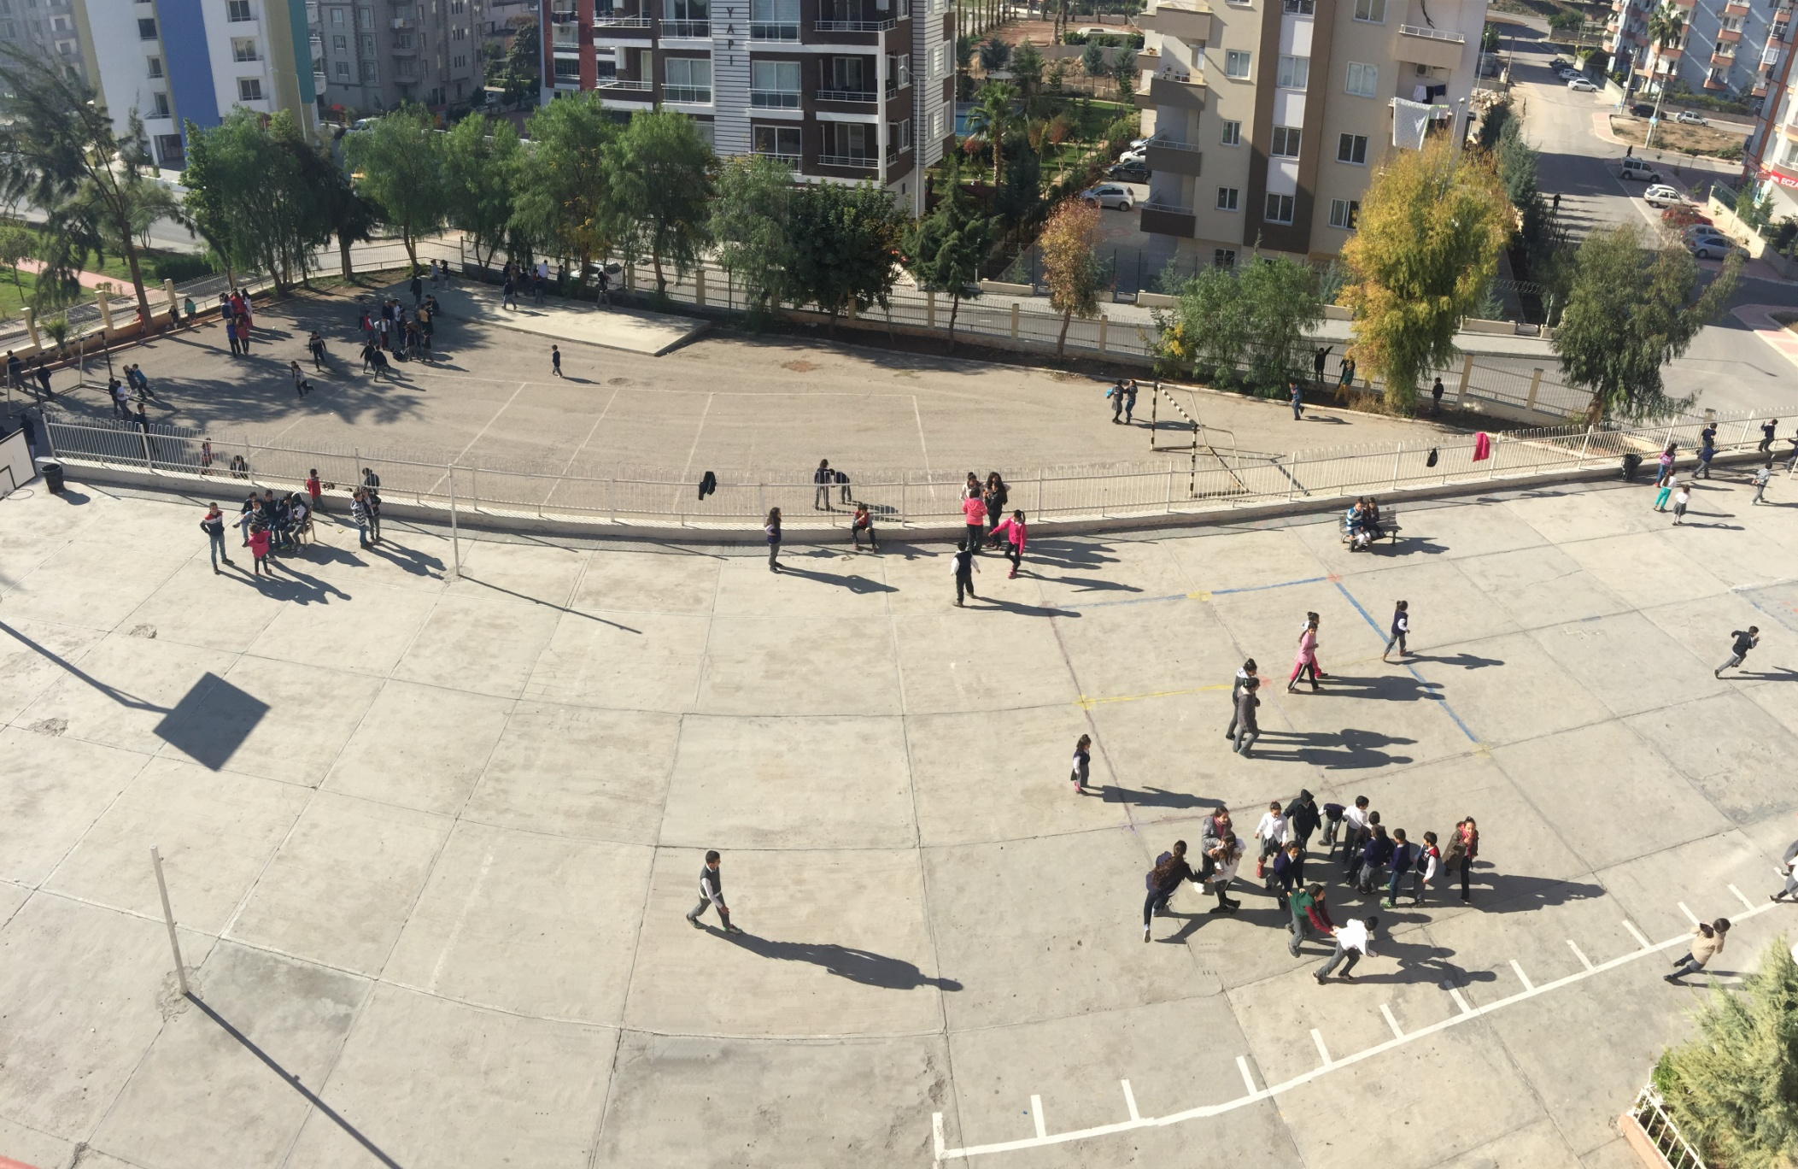

Slide 19
OKUL İDARE ODALARI
Müdür odası, 2 müdür yardımcısı odası,1 memur odası, 1 rehberlik ve psikolojik danışmanlık odası olmak üzere toplam 5 idari oda vardır.

Slide 20
OKUL SPOR SALONU VE SPOR ALANI
Spor salonu yoktur. Ancak okul bahçesinde voleybol, basketbol, hentbol ve badminton oyun sahaları düzenlenmiştir.

Slide 21
OKULUN ÖĞRENCİ SAYILARI
Sınıfı | Erkek | Kız | Toplam Öğ.
Ana Sınıfı | 40 | 31 | 71
Sınıf | 66 | 75 | 141
Sınıf | 43 | 43 | 86
Sınıf | 56 | 48 | 104
Sınıf | 62 | 49 | 111
Sınıf | 58 | 61 | 119
Sınıf | 37 | 48 | 85
Sınıf | 41 | 50 | 91
Sınıf | 52 | 51 | 103
TOPLAM | 455 | 456 | 911

Slide 22
OKULUN ÖĞRETMEN SAYISI
 | Branş : | Sayı :
1 | Türkçe | 3
2 | Matematik | 3
3 | Fen ve Teknoloji | 2
4 | Sosyal Bilgiler | 1
5 | İngilizce | 3
6 | Din Kültürü ve Ahlak Bilgisi | 1
7 | Görsel Sanatlar | 1
8 | Teknoloji ve Tasarım | 1
9 | Beden Eğitimi | 1
10 | Rehberlik ve Psikolojik Danışman: | 3
11 | Sınıf Öğretmeni: | 15
12 | Ana Sınıfı | 2
13 | Bilişim Teknolojileri | 1
14 | Müzik | 1

Slide 23
ÖĞRENCİ BAŞARI DURUMU
YIL | MEZUN OLAN ÖĞRENCİ SAYISI | ANADOLU LİSESİ KAZANAN ÖĞRENCİ SAYISI | ANADOLU MESLEK LİSESİ KAZANAN ÖĞRENCİ SAYISI
2001-2002 | 32 | 1 | -
2002-2003 | 54 | - | -
2003-2004 | 80 | 1 | -
2004-2005 | 75 | 13 | -
2005-2006 | 78 | - | -
2006-2007 | 89 | - | -
2007-2008 | 103 | - | -
2008-2009 | 105 | 8 | 12
2009-2010 | 111 | 8 | 9
2010-2011 | 113 | 7 | 13
2011-2012 | 105 | 6 | 7
2012-2013 | 96 | 28 | 19
2013-2014 | 113 | 35 | 78
2014-2015 | 96 | 27 | 56
2015-2016 | 103 | 32 | 16

Slide 24
OKULUMUZUN BAŞARISI İÇİN YAPILAN ÇALIŞMALAR
Okulumuzun bulunduğu çevrenin sosyo-ekonomik düzeyinin ve velilerin eğitim düzeylerinin düşük olması öğrenci başarısını olumsuz yönde etkilemektedir.
Bu durumlar göz önüne alınarak, okulumuzda başarıyı artırmak için destekleme ve yetiştirme kursları, velilerin eğitim düzeylerini artırmak için aile eğitimleri verilmektedir. Ayrıca Rehber öğretmenler tarafından velilere ve öğrencilere bağımlılıkla mücadele eğitim semineri verilmektedir.

Slide 25
